Slide 1

Contents:
National conference and political parties
The first national conference 1928
Jordanian Political parties (1923-1933):
  حزب أحرار الأردن 1923
  حزب الشعب الأردني 1927
  1928 حزب أنصار الحق
  حزب اللجنة التنفيذية للمؤتمر الوطني الأردني العام 1929
  حزب اللجنة التنفيذية لمؤتمر الشعب الأردني العام "حزب الشعب العام " 1933
  حزب الشعب الأردني"تأسَّـس في عام 1933
Important fugures:
  Ali Khulqi Alsharairi
  Prince Rashed Al-Khuza
  Audi Goussous Alhlsa

Slide 2
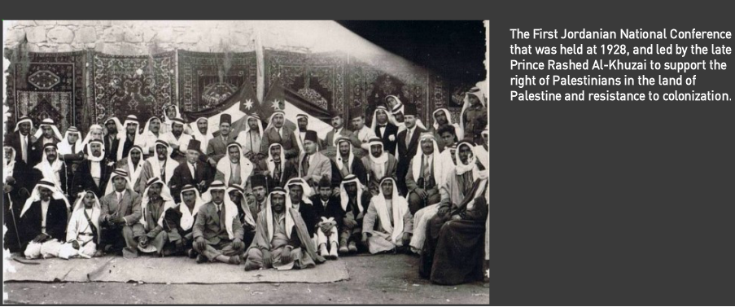

Slide 3
The first national conference
The First National Conference was held on Wednesday, 25.july.1928 in Hamdan cafe - Amman and was attended by about «150» delegates from east of Jordan. Sheikh Hussein Tarawneh was elected to be the president of their conference.
The Conferees stressed their rejection of the Jordanian Treaty and their determination to demand full independence and rejection of the Balfour Declaration, and stressed that any parliamentary elections in the east of Jordan should be made according to constitutional rules.

Slide 4
أهم مقررات المؤتمر الوطني الأردني الأول كانت كما يلي:
1-امارة شرقي الاردن دولة عربية مستقلة ذات سيادة بحدودها الطبيعية المعروفة.
2- تدار بلاد شرقي الاردن بحكومة دستورية مستقلة
3- لا تعترف بلاد شرقي الاردن بمبدأ الانتداب الا كمساعدة فنية نزيهة لصالح البلاد وهذه المساعدة تحدد بموجب اتفاق .
4- تعتبر شرقي الاردن وعد بلفور القاضي بانشاء وطن قومي لليهود بفلسطين مخالفا لعهود بريطانيا ووعودها الرسمية للعرب وتصرفا مضادا للشرائع الدينية والمدنية والعالم .
5- كل انتخاب للنيابة العامة يقع في شرقي الاردن على غير قواعد التمثيل الصحيح وعلى اساس عدم مسؤولية الحكومة امام المجلس النيابي لا يعتبر انتخابا ممثلا لادارة الامة وسيادتها القومية ضمن القواعد الدستورية بل يعتبر انتخابا مصنعا لا قيمة له.
6- ترفض شرقي الاردن كل تجنيد لا يكون صادرا عن حكومة دستورية
7- يرفض شرقي الاردن تحمل نفقات أي قوة احتلالية اجنبية كبريطانيا
8- تعتبر بلاد شرقي الاردن كل تشريع استثنائي لا يقوم على اساس العدل والمنفعة العامة وحاجات الشعب الصحيحة تشريعا باطلا.
9- لا تعترف شرقي الاردن بكل قرض مالي وقع قبل تشكيل المجلس النيابي.
10- لا يجوز التصرف بالاراضي الاميرية قبل عرضها على المجلس النيابي وتصديقه عليها وكل بيع وقع قبل انعقاد المجلس يعتبر باطلا

Slide 5
Jordanian Ahrar Party
حزب أحرار الأردن "تأسَّـس في عام 1923م".
Important Figures: علي خلقي الشرايري ، عوده القسوس ، أديب وهبة ، صالح النجداوي ، شمس الدين سامي.
The rejection of Zionist ambitions in Palestine and Jordan.
The rejection of the British influence in east of the Jordan
برز أهدافه : المناداة بعدم تغوُّل النـزعة السورية الاقليمية على الخصوصية الأردنية ومناوأة النفوذ البريطاني في شرقي الأردن ، ورفض المطامع الصهيونية في فلسطين والأردن.

Slide 6
حزب الشعب الأردني "تأسَّـس في عام 1927م".
Important Figures:هاشم خير ، شمس الدين سامي ، نظمي عبد الهادي ، دليوان المجالي ، طاهر الجقة ، سليمان السودي الروسان ، عبد المهدي الشمايلة ، توفيق النجداوي ، راشد الخزاعي الفريحات ، سيدوالكردي ، سعيد المفتي ، حسين الطراونة ، طارق سليمان ، حسن الشربجي ، سعيد حلاوة ، مثقال الفايز ـ بني صخر ، مصطفى المحيسن ، نمر الحمود ، محمد الحسين العواملة ، فوزي النابلسي ، عيسى العوض العمَّـاري.
Main Objectives:
Upholding the constitutional establishment of a Parliamentary government headed by Prince Abdullah, and to maintain the independence of the country, anti-British influence, and rejecting the British- Jordanian treaty.
maintenance of personal freedom and the right of property and freedom of religion
improving economic conditions
أبرز أهدافه : تأييد الحكم الدستوري بقيام حكومة نيابية مسؤولة برئاسة الأمير عبد الله وأنجاله من بعده ، والحفاظ على استقلال البلاد ، ومناهضة النفوذ البريطاني ، ورفض المعاهدة الأردنية - البريطانية ، وصيانة الحرية الشخصية وحق الملكية وحرية الأديان ، ونشر المعارف وتحسين الأوضاع الاقتصادية.

Slide 7
supporters of the truth Party
حزب أنصار الحق 18 ـ 4 ـ 1928
Important Figures: علي خلقي الشرايري ، فواز البركات الزعبي ، عبد الرحيم الخطيب ، محمد علي العجلوني ، راشد الخزاعي الفريحات ، صالح بسيسو ، عارف العارف ، شكري شعشاعة ، سعيد الخطيب ، عبد الله النمرالحمود العربيات ، طاهر الجقَّه ، محمد الحمود الخصاونة ، عاصم بسيسو ، عادل العظمة ، بهجت طبَّاره ، محمد الشريقي ، سليمان السودي الروسان ، حسين الطراونة.
Main objectives: Most of the leaders in this party participated in the first national conference, which means that the goals of this party were similar to those of the conference.

Slide 8
The Executive Committee of the Jordanian National Conference (10 ـ 4 ـ 1929)
حزب اللجنة التنفيذية للمؤتمر الوطني الأردني العام
Important figures: حسين الطروانة ، محمد صبحي أبوغنيمة ، طاهر الجقه ، هاشم خير ، سليم البخيت ، أيوب فاخر ، نمر الحمود العربيات ، سليمان السودي الروسان ، مصطفى المحيسن ، علي سيدوالكردي ، نجيب الشريدة ، شمس الدين سامي ، نجيب أبوالشعرالنمري ، عادل العظمة.
Main Objectives: Resistance British influence in the east of Jordan, and rejecting the British Jordanian treaty.
The formation of the government by the will of the people, and that the chamber of deputy will be the only representative of the people.
They demanded the protection of freedoms of belief and Publishing.
They also wanted to localize the leadership of the army and dispense British officers.

Slide 9
Executive Committee of the Conference of the Jordanian people party, "People's Party", "founded in 6-8-1933
حزب اللجنة التنفيذية لمؤتمر الشعب الأردني العام "حزب الشعب العام"
Important figures: ابراهيم هاشم ، نظمي عبد الهادي ، ناجي العزام ، سعيد الصليبي الفواعير ، مصطفى المحيسن ، نجيب الشريدة ، علي خلقي الشرايري ، قاسم الهنداوي ، عبد الله الكليب الشريدة ، محمود الفنيش النصيرات ، فايز المجالي ، صالح العوران ، سليمان بن طريف، حديثة الخريشا ـ بني صخر ، حمد بن جازي الحويطات ، هاشم خير ، الخوري أيوب شوباش الفاخوري ، سعيد حلاوة ، خليل المدانات ، شمس الدين سامي ، محمد الرشدان ، أيوب الصناع.
Main Objectives:
Resistance Zionist’s ambition, and faithfulness to the Amir, Repair the current situation and the formation of a national government
Amending the Jordanian British Treaty "not to call it off”

Slide 10
Jordanian People's Party 1933
حزب الشعب الأردني"تأسَّـس في عام 1933
Main Objectives:
Condemnation of the Zionist plans and ambitions in east Jordan.
Supporting the struggle of the Arabs of Palestine against the Palestinian Mandate and the Zionist gangs,
Condemnation of the British oppression on the Palestinian people.

Slide 11
Jordan’s Educated youth league 1933
عصبة الشباب الأردني المثقف
Main Objective:
Work to remove differences and conflicts in the country, and to act as a mediator between the educated Jordanian youth and educated Arab youth in other Arab countries.
العمل على ازالة الفوارق والعنعنات الطائفية في البلاد ، والقيام بدور الوسيط بين الشبيبة الأردنية المثقفة والشبيبة العربية المثقفة في سائر الأقطار العربية ، ونشر الثقافة العربية وتوحيدها.

Slide 12
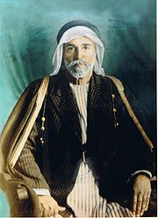
Prince Rashed Al-Khuzai
was a Jordanian nationalist and an influential political leader and struggler in the British Mandate of Jordan. He was one of the leaders in the first Jordanian Conference (1928) where he supported the rights of Palestinians in Palestine and his resistance to the colonization.
Prince Rashed Al Khuzai ruled the southern region of the Levant before King Abdullah I who established Transjordan
He was also part of many Jordanian parties such as (حزب أنصار الحق ),and (حزب الشعب الأردني).

Slide 13
Ali Khulqi Alsharairi
علي خلقي الشرايري
was one of the first Jordanian politicians. As an experienced military man and a politician, he contributed significantly to the establishment of Transjordan.
Ali joined the Great Arab Revolt and later formed a local government in Ajloun in 1920 until Emir Abdullah I ibn al-Hussain ruled as Emir of Trans-Jordan in 1921. Ali Khulqi Alsharairi served in the first Jordanian government in 1921 as a Minister of Security and Order then as Minister of Education 1923-1924.
He was also a part of many important Jordanian Parties.

Slide 14
عوده القسوس الهلسا
Audi Gussos Halasa was born in Karak , and was the first Christian minister in Jordan. He served in the ninth Jordanian government in 1929as a representative to the Legislative Council(للمجلس التشريعي ). He also served later on in 1931 and 1933 as a vice president of the Government.
شارك الشيخ عوده القسوس الهلسا المولود في الكرك في 6 | 10 | 1877 م كأول وزير مسيحي أردني وكثاني وزيرٍ مسيحيٍ عربي وكانت مشاركة الشيخ عودة القسوس الهلسا في تاسع حكومة في عهد الإمارة برئاسة حسن خالد أبو الهدى المشكـَّـلة في 17/10/1929م ممثلاً للمجلس التشريعي كما جرت العادة آنذاك ، ثمَّ شارك في حكومة الشيخ عبد الله سراج المشكـَّـلة في 22/2/1931 بمنصب النائب العام ، ثمَّ شارك بنفس ِالمنصب في حكومة الرئيس إبراهيم هاشم المشكـَّـلة في 18/10/1933م .

